Slide 1

C
B
D
A
Mutual Chain
E
互助区块链对等网络智能合约流转模式

Slide 2
Mutual Chain价值协议
Mutual Chain价值网络

Slide 3
Mutual Chain价值协议

Slide 4



Mutual Chain价值协议
M
Mutual Chain钱包
Mutual Chain Middleware

Slide 5
DB
DB
DB
M
Mutual Chain价值网络

Slide 6
Mutual Chain Middleware Framework
保险平台
金融监管
数字资产
供应链金融
区块链金融项目
支付
PayPal Ripple Stripe Circle
银行 & 传统金融系统
Banks, SEPA, ACH, SOFORT, …
1
2
3
4
5
6
7
8
9
…
Chain#1
#2 #3 #4 #5 …
Mutual Chain InterChain Value Gateway
区块链价值网
Bitcoin, Ethereum & ECR20, Waves
Ledger &
Assets
Identity &
Auth
Rules &
Control
Integrations
& Services
合规，KYC &反洗钱
Onfido, IdentityMind, Jumio, …
Data Engine
InterChain Engine
Trading Engine
Clearing Engine
安全 & 风控
Mutual Chain Value Network Engine
Google Auth. Authy, Feedzai, …
Distributive Ledger
分析工具
Ethereum
MutualChain
Fabric
Bitcoin …
Google Analytics, MixPanel, …
SQL
noSQL
其他合作伙伴
SQL
Your Infrastructure (Cloud, Datacenter …)
Amazon gifts, JD.com, Alibaba, …

Slide 7
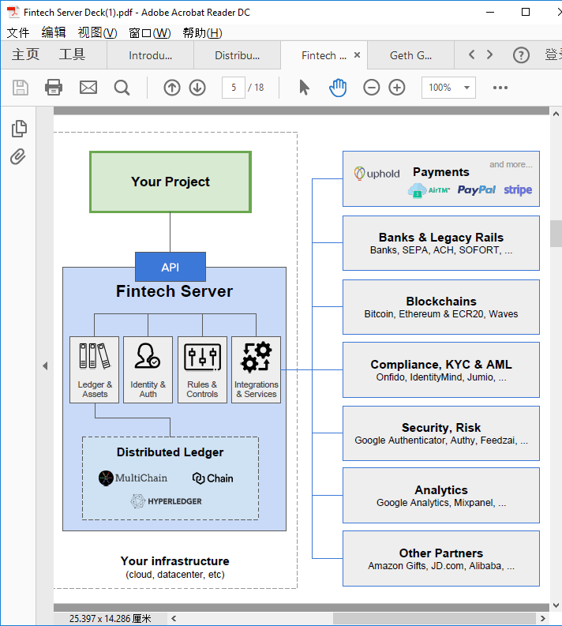
Mutual Chain Middleware Framework
支付
保险平台
数字资产
供应链金融
Your Projects
PayPal Ripple Stripe Circle
互助链金融科技引擎 - 包括未来可能的区块链数据读写交换引擎，资产交易，供应链金融逻辑，资产结算和清算引擎等。
银行 & 传统金融系统
MChain跨链价值网关
Banks, SEPA, ACH, SOFORT, …
MChain金融科技引擎
区块链价值网
Bitcoin, Ethereum & ECR20, Waves
API
合规，KYC &反洗钱
Fintech Middle Engine
互助链跨链价值网关 - 是一个可以跟多个不同技术架构的异构价值网络进行通讯并能将资产数据进行自由转换的，可扩展，开放的软件接口。
Onfido, IdentityMind, Jumio, …
账本&资产
身份&认证
逻辑&控制
集成&服务
安全 & 风控
Google Auth. Authy, Feedzai, …
分布式账本
分析工具
Google Analytics, MixPanel, …
其他合作伙伴
底层系统资源 (云计算，数据中心 …)
Amazon gifts, JD.com, Alibaba, …

